Slide 1

:VIẾT BÀI VĂN THUYẾT MINH VỀ QUY TẮC HOẶC LUẬT LỆ TRONG TRÒ CHƠI HAY HOẠT ĐỘNG

Slide 2
I:Tìm hiểu yêu cầu đối với bài văn thuyết minh về quy tắc hoặc luật lệ trong trò chơi hay hoạt động:
Đọc SGK tr 91 và cho biết những yêu cầu đối với bài văn thuyết minh về qui tắc hoặc luật lệ trong trò chơi hay hoạt động.

Slide 3
I. Tìm hiểu yêu cầu đối với bài văn thuyết minh về quy tắc hoặc luật lệ trong trò chơi hay hoạt động:
- Giới thiệu được những thông tin cần thiết về trò chơi hay hoạt động (hoàn cảnh diễn ra, đối tượng tham gia).
- Miêu tả được quy tắc hoặc luật lệ trò chơi hay hoạt động.
- Nêu được vai trò, tác dụng của trò chơi hay hoạt động đối với con người.
- Nêu được ý nghĩa của trò chơi hay hoạt động đó.

Slide 4
II. Phân tích bài viết tham khảo
Đọc bài viết tham khảo “Chơi chuyền”.
Thảo luận theo nhóm cặp đôi và hoàn thành phiếu Phiếu HT số 1.

Slide 5
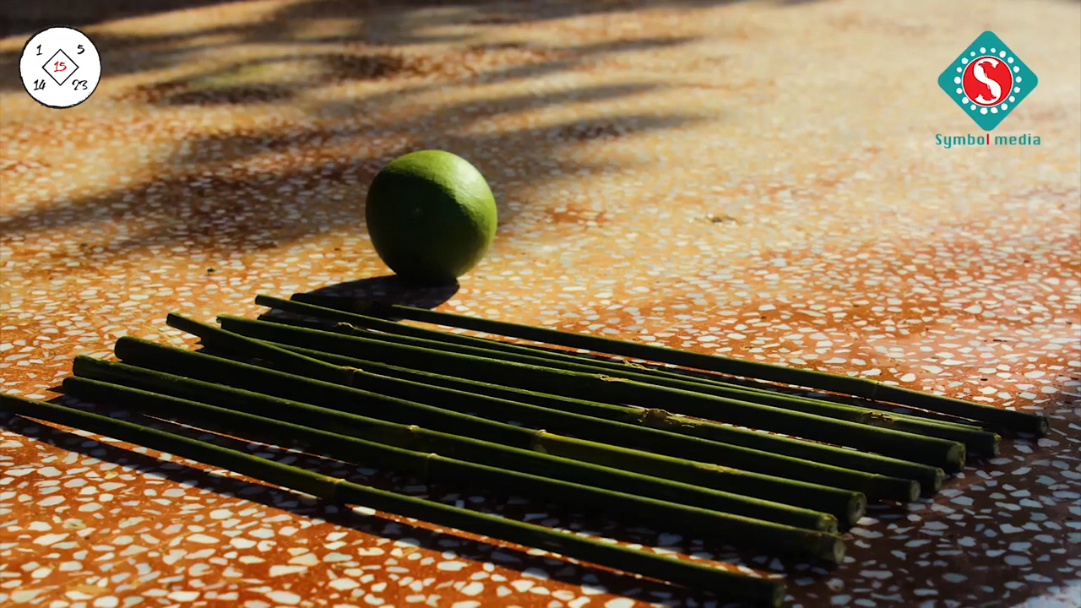

Slide 6

PHIẾU HỌC TẬP SỐ 1
(Phân tích bài viết tham khảo)
Hoàn thiện bảng sau bằng cách ghi câu trả lời vào cột bên phải tương đương với câu hỏi ở cột trái:
Câu hỏi | Trả lời
1. Mở bài: | - Giới thiệu:…
2. Thân bài: | - Miêu tả cách chơi:… - Miêu tả luật chơi:… - Nêu tác dụng của trò chơi:…
3. Kết bài: | - Nêu ý nghĩa của trò chơi:…

Slide 7
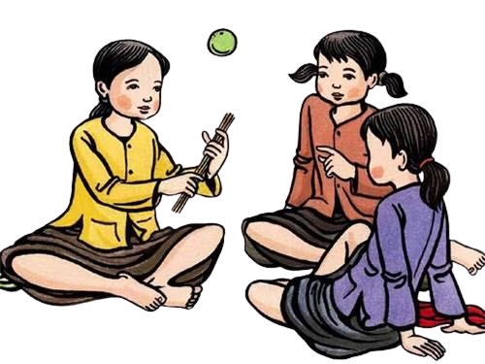
II. Đọc và phân tích bài viết tham khảo
1. Mở bài:
- Giới thiệu trò chơi: Chơi chuyền là trò chơi dân gian Việt Nam được nhiều bạn gái yêu thích.

Slide 8
II. Đọc và phân tích bài viết tham khảo
2. Thân bài:
a. Miêu tả quy tắc chơi:
- Số người tham gia: 2 – 6 người chơi theo cặp, hoặc chơi luân phiên theo nhóm, hoặc chia đội.
- Đồ vật dùng: 10 que chuyền nhỏ, 1 quả tròn nặng
- Cách chơi:
+ Người chơi tay cầm quả tung lên không trung, đồng thời nhặt que truyền đã được rải sẵn dưới đất, kịp để bắt quả khi rơi xuống.
+ Chơi từ bàn 1 đến 10, người chơi vừa tung quả, nhặt que chuyền, vừa đọc đồng dao.

Slide 9
2. Thân bài:
b. Luật chơi:
- Khi đến lượt chuyền, ai không bắt được quả hay bắt que chuyền đúng sẽ mất lượt, đối phương sẽ được chơi.
c. Tác dụng của trò chơi:
- Luyện sự khéo léo, nhanh tay, nhanh mắt, khả năng tính toán.
- Gắn kết, hòa đồng, củng cố tinh thần đồng đội.
- Mang đến sự vui vẻ.

Slide 10
II. Đọc và phân tích bài viết tham khảo
3. Kết bài:
Nêu ý nghĩa của chơi chuyền: thể hiện nét đẹp dân gian văn hóa người Việt.

Slide 11
III. THỰC HÀNH VIẾT BÀI VĂN THUYẾT MINH VỀ QUY TẮC HOẶC LUẬT LỆ TRONG TRÒ CHƠI HAY HOẠT ĐỘNG

Slide 12



Hãy xác định mục đích viết và người đọc trước khi viết bài .

Slide 13
- Mục đích viết: Cũng cấp thông tin về quy tắc, luật lệ trong trò chơi hay hoạt động.
- Người đọc: Thầy cô, bạn bè, người thân và tất cả những ai quan tâm tới vấn đề.

Slide 14
1. Trước khi viết
a. Lựa chọn đề tài:
- Em hãy nhớ lại những trò chơi hay hoạt động mà mình đã được tham gia hay xem trên truyền hình để lựa chọn cho mình một trò chơi hay hoạt động ưa thích.

Slide 15
1. Trước khi viết
a. Lựa chọn đề tài:
- Yêu cầu: những trò chơi hay hoạt động mà em biết hoặc từng tham gia.
- Gợi ý đề tài:
+ Trò chơi bịt mắt bắt dê;
+ Trò chơi nhảy bao bố;
+ Trò chơi ô ăn quan;

Slide 16
1. Trước khi viết
b. Tìm ý
Thảo luận theo nhóm cặp đôi và hoàn thành phiếu Phiếu HT số 2.

Slide 17
PHIẾU HỌC TẬP SỐ 2: Phiếu tìm ý
Nhiệm vụ: Tìm ý cho bài văn thuyết minh về một quy tắc hoặc luật lệ trong trò chơi hay hoạt động. Gợi ý: HS suy nghĩ kĩ để chọn các thông tin phù hợp điền vào các ô trong bảng.
- Trò chơi hay hoạt động đó thường diễn ra ở đâu? | …
- Trò chơi hay hoạt động đó dành cho lứa tuổi nào? | …
- Hiện nay người ta có còn chơi trò chơi đó hay duy trì hoạt động đó nữa không? | …
- Quy tắc, luật lệ của trò chơi hay hoạt động đó là gì? | …
- Trò chơi hay hoạt động đó có tác dụng như thế nào đối với con người? | …
- Ý nghĩa của trò chơi hay hoạt động đó là gì? | …

Slide 18
1. Trước khi viết
c. Lập dàn ý:
Hãy đọc lại và sắp xếp các ý vào từng phần của bài theo thứ tự hợp lí.

Slide 19
c. Lập dàn ý
I. Mở bài:
- Giới thiệu về trò chơi hay hoạt động (tên gọi, hoàn cảnh diễn ra, đối tượng tham gia).
II.Thân bài:
- Miêu tả quy tắc hoặc luật lệ của trò chơi hay hoạt động (cách chơi, luật chơi).
- Nêu tác dụng của trò chơi hạy hoạt động.
III.Kết bài:
Ý nghĩa của trò chơi hay hoạt động đối với cuộc sống của con người.

Slide 20
c. Lập dàn ý
I. Mở bài:
- Dẫn dắt: - Giới thiệu trò chơi: Bịt mắt bắt dê là trò chơi dân gian Việt Nam được nhiều người yêu thích đặc biệt là các bạn học sinh.

Slide 21
II. Thân bài
- Nguồn gốc của trò chơi bịt mắt bắt dê: Trong những bức tranh cổ, chúng ta còn lưu lại những hình ảnh những cô bé, cậu bé chơi trò chơi hay những người lớn cùng nhau đứng trong một vòng tròn, bịt mắt để bắt dê. - Giải thích cái tên của trò chơi: Tại sao trò chơi gọi là "bịt mắt bắt dê"? Loài dê là loài có tính hiền lành, nhút nhát, linh hoạt và rất thích vận động, người bắt được nó đòi hỏi phải có sự tinh ý, nhanh nhẹn, thậm chí là cả chiến thuật nhất định. Đây được coi là trò chơi khá khó khăn nhưng lại vô cùng thú vị, hấp dẫn.

Slide 22
II. Thân bài
- Đối tượng tham gia chơi: Trẻ em, người lớn - Các dịp tổ chức trò chơi (lễ hội, thi đấu...). Trong nhà trường, các hội thi, các lễ hội đều có thể tổ chức trò chơi này. - Cách thức tổ chức trò chơi: + Trước kia: Có hai người chơi chính, họ được bịt mắt để tìm bắt dê. Con dê sẽ được đeo một vật để phát ra được tiếng động giúp cho người tìm dễ nhận biết được. Những người xung quanh không tham gia chơi sẽ đóng vai trò làm khán giả, hò reo cổ vũ người chơi. Sau một quãng thời gian nhất định, người chơi phải tìm ra được con dê. Nếu cả hai không tìm được, trò chơi kết thúc và nhường lượt chơi cho những người tiếp theo.

Slide 23
II. Thân bài
- Cách thức tổ chức trò chơi + Ngày nay: Trò chơi bịt mắt bắt dê được diễn ra trên một sân cỏ, người chơi vây xung quanh để tạo ra một vòng tròn. Một người xung phong để mọi người bịt mắt lại bằng một chiếc khăn để không nhìn thấy, những người còn lại đứng thành vòng tròn quanh người bị bịt mắt. Mọi người chạy xung quanh người bị bịt mắt đến khi nào người đó hô “bắt đầu” hoặc “đứng lại” thì tất cả mọi người phải đứng lại, không được di chuyển nữa.

Slide 24
Lúc này người bị bịt mắt bắt đầu lần đi xung quanh để bắt được ai đó, mọi người thì cố tránh để không bị bắt và tạo ra nhiều tiếng động để đánh lạc hướng. Đến khi ai đó bị bắt và người bị bịt mắt đoán đúng tên thì người đó sẽ phải ra “bắt dê”, nếu đoán sai lại bị bịt mắt lại và tìm tiếp.

Slide 25
Nêu tác dụng của trò chơi:
+ Rèn luyện tính phán đoán, sự nhanh nhạy và linh hoạt và các giác quan khác nhau.
+ Giải trí, vui vẻ, giảm bớt căng thẳng, mệt mỏi sau giờ học tập, lao động.
III. Kết bài: - Ngày nay, khi xã hội hiện đại phát triển, khi nhu cầu giải trí, đời sống tinh thần của con người ngày một cao, có rất nhiều những trò chơi hiện đại, tiên tiến ra đời. - Nhưng để lưu giữ bản sắc văn hóa dân tộc, những trò chơi dân gian, trong đó có trò chơi bịt mắt bắt dê vẫn có mặt ở trong các lễ hội hay trong nhà trường, thôn xóm…

Slide 26
2. Viết bài
*Lưu ý:
- Kết hợp các thông tin em tham khảo được về trò chơi hay hoạt động và những trải nghiệm của riêng em (nếu có).
- Miêu tả quy tắc hoặc luật lệ của trò chơi hay hoạt động một cách chi tiết, rõ ràng.
- Mỗi ý, mỗi đặc điểm của trò chơi hay hoạt động trình bày thành một đoạn văn.

Slide 27
Chỉnh sửa bài viết
Chỉnh sửa theo yêu cầu trong
Phiếu hướng dẫn chỉnh sửa, SGK tr.95

Slide 28

BẢNG KIỂM
Hoàn thiện và kiểm tra theo các yêu cầu trong bảng kiểm sau:
Tiêu chí | Có | Không
1) Bài văn có giới thiệu được những thông tin cần thiết về trò chơi hay hoạt động không?
2) Bài văn có miêu tả chi tiết, rõ ràng quy tắc, luật lệ của trò chơi hay hoạt động không?
3) Bài văn có nêu được tác dụng và ý nghĩa của trò chơi hay hoạt động không?
4) Bài văn có đảm bảo yêu cầu về chính tả, diễn đạt (dùng từ, đặt câu, sử dụng từ ngữ liên kết câu và liên kết đoạn văn,...) không?

Slide 29

ĐOẠN VĂN THAM KHẢO:
Những điều cần chú ý khi tham gia lễ hội ở Việt Nam
Mỗi dịp Tết đến xuân về cũng là mùa lễ hội trên khắp cả nước. Để bảo đảm lễ hội diễn ra an toàn và văn minh, người tham gia lễ hội cần có ứng xử phù hợp khi tham gia.
Theo thống kê của Bộ Văn hóa - Thể thao và Du lịch, hiện cả nước có 7.966 lễ hội, trong đó có 7.039 lễ hội dân gian, 332 lễ hội lịch sử - cách mạng, 544 lễ hội tôn giáo và gần 30 lễ hội du nhập. Ngoài ra, còn những lễ hội nội bộ như ngành, địa phương, đơn vị, dòng họ... Lễ hội có thể nói chính là một nét đẹp văn hóa dân tộc trong tâm thức người Việt. Hằng năm, nhất là vào những dịp đầu xuân năm mới, người đi trẩy hội rất đông.

Slide 30
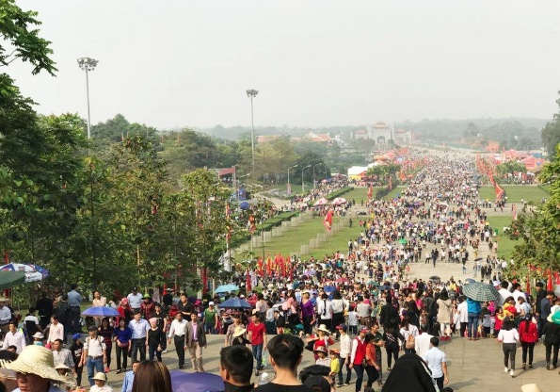
ĐOẠN VĂN THAM KHẢO:
Đông đảo du khách đổ về đền Hùng trong những ngày đầu lễ hội.

Slide 31

Tuy nhiên, không phải ai cũng biết cách “trẩy hội” sao cho “văn minh”, “đúng cách”. Dưới đây là một số lưu ý khi tham gia lễ hội truyền thống ở Việt Nam:
Cần hiểu rõ văn hóa lịch sử lễ hội bạn muốn tham dự
Trước khi đến một lễ hội, việc tìm hiểu ý nghĩa, lịch sử và các hoạt động văn hóa truyền thống tại lễ hội đó là điều vô cùng quan trọng, quyết định đến việc xin lộc cầu may của bạn. Như đến lễ hội Yên Tử (Quảng Ninh) người ta thường cầu ngàn may mắn bằng cách chà xát tiền vào chuông, khánh, cột ở chùa Đồng – ngôi chùa đồng lớn nhất và cao nhất cả nước.
Trong khi đó lễ hội Chùa Hương (Hà Nội) lại được các đôi vợ chồng hiếm muộn ưa chọn vì sự linh ứng nổi tiếng từ xa xưa khi cầu mong đường con cái. Hay những người bán buôn lại luôn tìm về lễ hội Ông Hoàng Mười (Nghệ An) – một vị thánh yêu thương dân chuyên ban phát tài lộc cho mọi người,… để cầu mua may bán đắt.

Slide 32
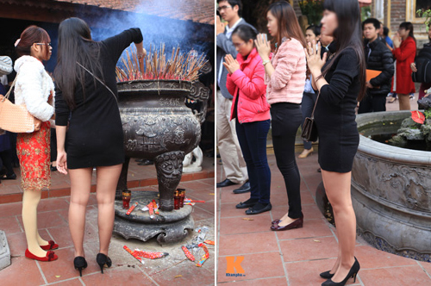
Chọn lựa trang phục phù hợp
Trang phục khi đến với các lễ hội văn hóa cần lịch sự, trang trọng, thanh lịch. Tránh mặc những trang phục quá sặc sỡ, hở hang, phản cảm khi đi chùa, đền, lễ hội,... làm ảnh hưởng đến không khí chung nơi tôn nghiêm.
Những bộ váy ngắn, bó sát đều không phù hợp khi đi chùa

Slide 33
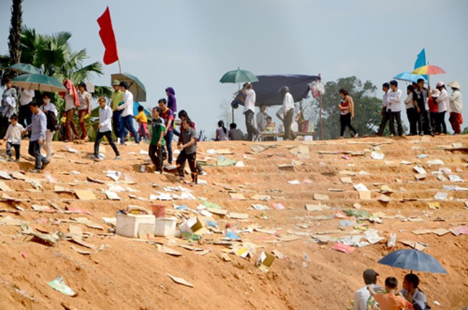
Tuân thủ các quy tắc tại nơi tổ chức lễ hội.
Tại chốn thờ tự linh thiêng, nơi thường xuyên cử hành các nghi thức hành lễ, tùy vào từng lễ hội, nghi thức hành lễ sẽ có những yêu cầu khác nhau. Vì thế, khi tham dự lễ hội tại các đền thờ, chùa chiền,… chúng ta cần đọc và ghi nhớ nội quy để thể hiện sự tôn trọng. Đồng thời, du khách cần giữ lời nói đúng mực; giữ gìn vệ sinh chung, không hái hoa, bẻ cành, vứt rác bừa bãi nơi công cộng.
Xả rác bừa bãi làm mất mĩ quan của lễ hội

Slide 34
Người ta thường nói, cộng đồng là chủ thể của lễ hội, muốn giữ được vai trò đó thì mỗi người tham gia phải có ý thức trách nhiệm trước cộng đồng, góp phần làm cho lễ hội phát triển lành mạnh. Công tác tuyên truyền, giáo dục thường xuyên sẽ giúp cho người tham gia lễ hội nhận thức sâu sắc về mục đích, ý nghĩa của lễ hội, tự giác thực hiện nếp sống văn minh, điều chỉnh hành vi, ứng xử đúng đắn. Bên cạnh đó, không ngừng nâng cao chất lượng công tác tổ chức và quản lý giữ gìn không gian, môi trường văn hóa cho lễ hội, đồng thời có những chế tài đủ mạnh để ngăn chặn những hành vi sai phạm.

